Slide 1
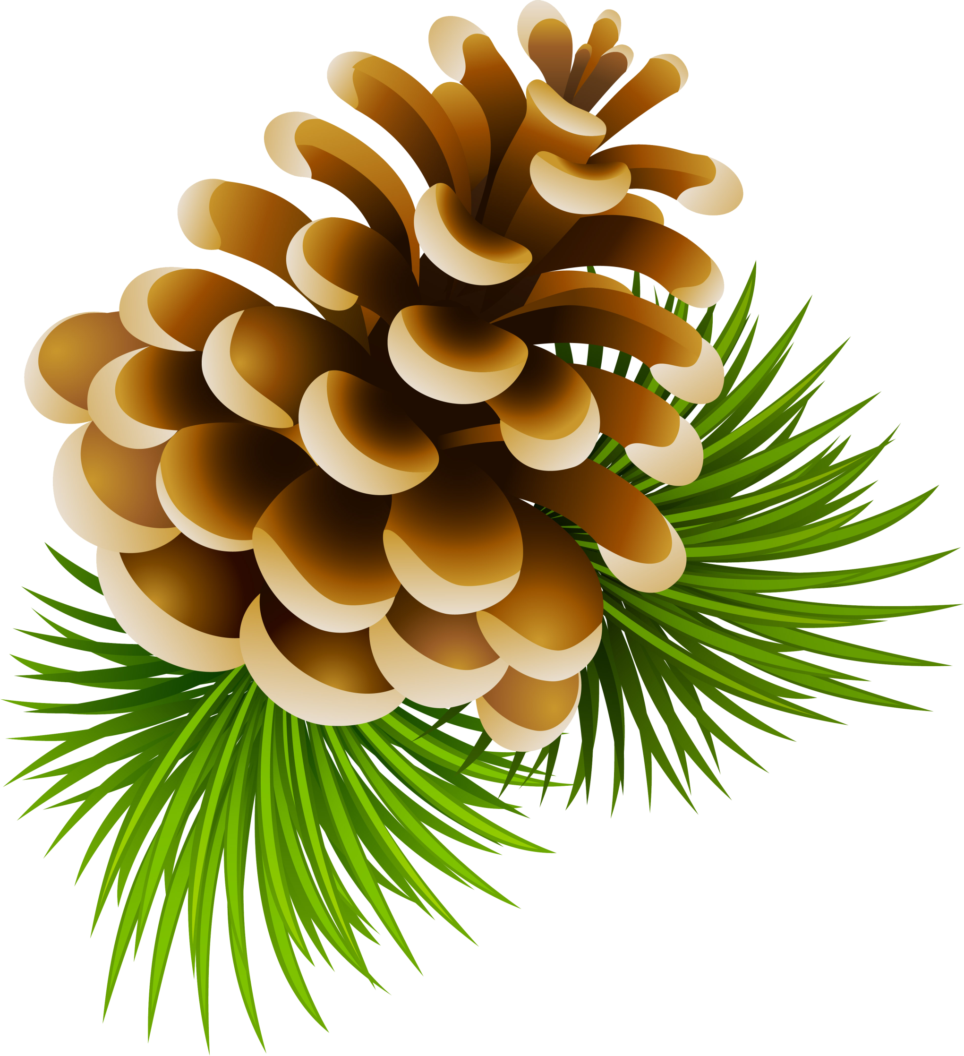
«Путешествие шишки».
Игровой самомассаж шишками.

Slide 2
«Волшебная шишка».
Эта шишка непростая,
Посмотрите, вот какая. (любуемся шишкой на левой ладошке,
закрываем её правой ладошкой)
Будем шишкой мы играть,
Своим ручкам помогать. (катаем шишку горизонтально между
ладонями)
Раз катаем, два катаем
И ладошки согреваем. (катаем шишку горизонтально)
Раз катаем, два катаем
И ладошки согреваем. (катаем шишку вертикально)
Катаем, катаем, катаем
Сильней на шишку нажимаем. (катаем шишку вертикально, нажимая
до покалывания)
В ручку правую возьмём,
В кулачок его сожмём.
Раз сжимаем, два сжимаем
Шишку мы не выпускаем. (выполняем движения в соответствии с
текстом в правой руке)
В ручку левую возьмём,
В кулачок его сожмём.
Раз сжимаем, два сжимаем
Шишку мы не выпускаем. (выполняем движения в соответствии с
текстом в левой руке)

Slide 3
(Сжимание и разжимание шишек.
Упражнение можно проводить двумя руками одновременно или поочередно правой и левой рукой).
Я сильнее всех на свете!
Буду шишки я сжимать.
Буду шишки я сжимать,
Буду руки развивать.
Левую и правую,
Правую и левую.
Шишку я в руке держу То сожму, то разожму
Поиграю с нею – Ладони разогрею.
Вот сжимаю правою Вот сжимаю левою. Буду шишки я сжимать, Буду руки укреплять

Slide 4
«Шишечка»
(Выполняем движения в соответствии с текстом)
Шишкой я круги катаю,
Взад - вперед её гоняю.
Ловко ей поглажу ножку.
Будто я сметаю крошку,
И прижму её немножко,
Как сжимает лапу кошка,
Шишку пальцем покручу,
И другой ногой начну.
Мишка с шишкою играет,
Между лап её катает
Медвежата все хохочут,
Шишки лапы им щекочут.
Колются не больно,
Дети все довольны.

Slide 5
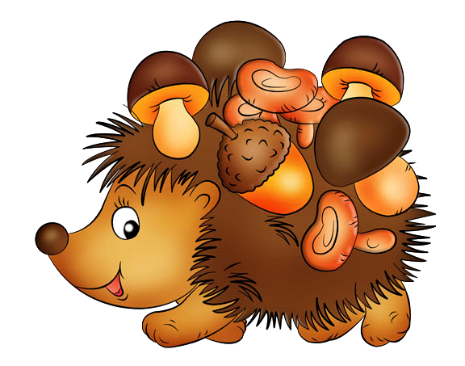
«Ходит ёжик без дорожек»
Ходит ёжик без дорожек по лесу, по лесу
И колючками своими колется, колется. (катаем шишку между ладошек)
А я ёжику – ежу, ту тропинку покажу,
Где катают мышки маленькие шишки. (кладём шишку на пол)
Ежик нюхал шишку носом,
Мучаясь одним вопросом. (дотрагиваемся большими пальцами
ног до шишки)
Почему в шершавой шишке.
Не живется шустрой мышке? (прокатываем правой ногой шишку)
Ей бы сделать там окошко,
И хихикать бы над кошкой. (прокатываем левой ногой шишку)
Что пытаясь скушать мышку,
Уколола нос об шишку.

Slide 6
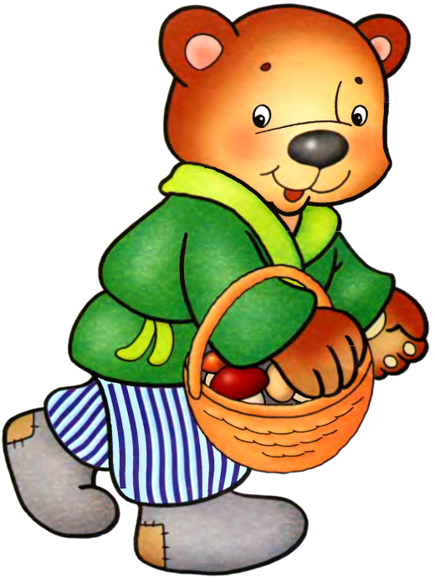
«Медведь»
Мишка по лесу ходил, (идём по кругу)
Много шишек находил,
Много шишек находил,
В детский сад нам приносил. (наклоняемся и берём шишку в
руки)
Раз, два, три, четыре, пять!
Будем с шишкой мы играть! (перекладываем шишку из
одной руки в другую)
Будем с шишкой мы играть,
Между ручками катать (катаем шишку между ладошек)
В ручку правую возьмём
И сильней её сожмём! (сильно сжимаем шишку в правой
руке)
В ручку левую возьмём
И опять её сожмём! (сильно сжимаем шишку в левой
руке)
Мы закончили играть.
Ручками сейчас встряхнём
И немного отдохнём! (встряхиваем кисти рук, закрываем
глаза, отдыхаем)

Slide 7
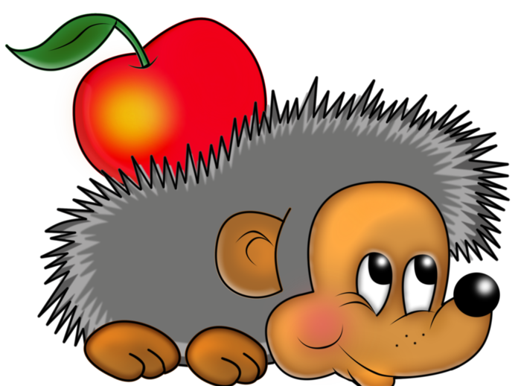
«Колючий ёжик».
Наш волшебный мудрый ёжик (прокатываем шишку по левой
руке)
Не нашёл в лесу дорожек. (прокатываем шишку по правой
руке)
Ежик колет нам ладошки,
Поиграем с ним немножко. (катаем шишку между ладоней
вертикально)
Если будем с ним играть
Ручки будем развивать. (катаем шишку между ладоней
горизонтально)
Ловкими станут пальчики,
Умными — девочки, мальчики. (катаем шишку между ладоней по
кругу, правая рука вверху)
Ежик нам ладошки колет,
Руки нам готовит к школе. (катаем шишку между ладоней по
кругу, левая рука вверху)
Уходи, колючий ёж,
В тёмный лес, где ты живёшь!

Slide 8
«Ёжик».
Катится колючий ёжик,
Нет ни головы ни ножек, (катаем шишку между ладошек)
Мне по пальчикам бежит
И пыхтит, пыхтит, пыхтит. (сильно сжимаем шишку в правой
руке)
Бегает туда-сюда,
Мне щекотно, да, да, да! (сильно сжимаем шишку в левой
руке)
Уходи, колючий ёж, (кладём шишку на пол)
В тёмный лес, где ты живёшь! (прокатываем шишку поочерёдно то
левой, то правой ногой)

